Slide 1
لغتي الخـالـدة
للصف الأول المتوسط
الفصل الدراسي الثاني

Slide 2
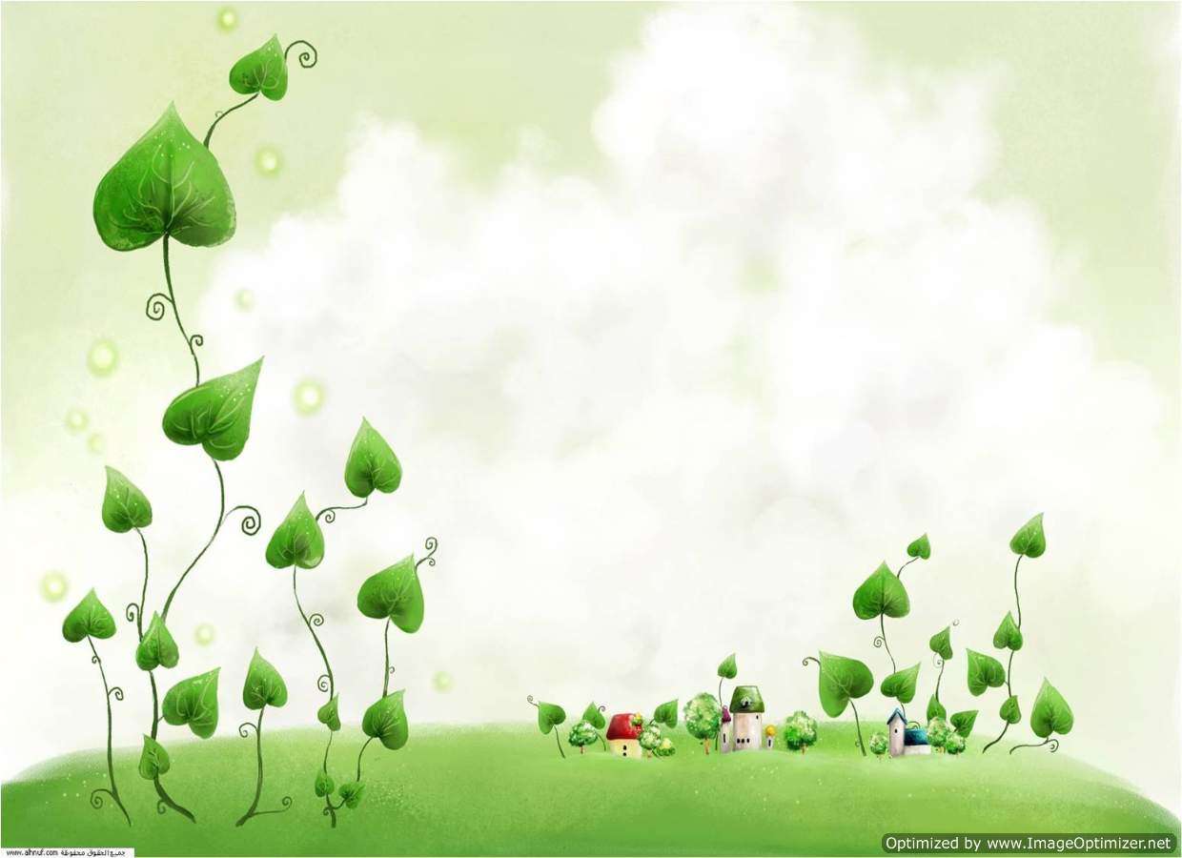
البيئة والصحة

Slide 3
نـص الاستـمــاع

Slide 4
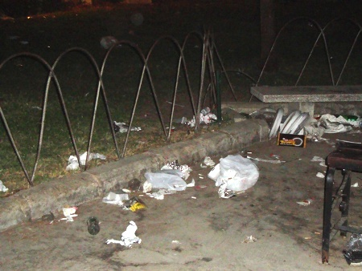
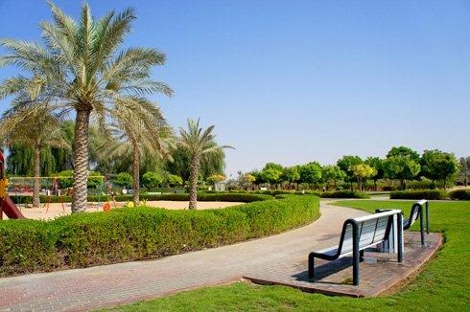
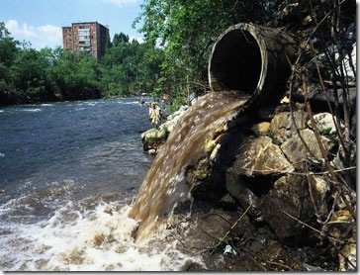
أي هذه الأماكن ستختارين؟

Slide 5
أمـاكــن الـراحــة

Slide 6
أتوقع بمشيئةِ الله أن أكون قادرةً على :
الاستماع إلى النص مراعية آداب الاستماع.
الإجابة على الأسئلة حول النص المسموع.
أبدي رأيي فيما استمعت إليه.
احترام آراء الآخرين.

Slide 7
أفتح كتاب الطالبة
على صـ 136

Slide 8
دقيقة
نشاط فردي
المطلوب: أضع رقما للصور التالية حسب أفضلية الجلوس فيها عندي:
3
2
4
1

Slide 9
نستمـع إلى النـص

Slide 10
نشاط فـردي
مدة التنفيذ: دقيقة
المطلوب: أشير إلى الأماكن التي ذكر الكاتب أن الناس يلجؤون إليها طلبًا للراحة:



Slide 11
√ٍ
√

Slide 12
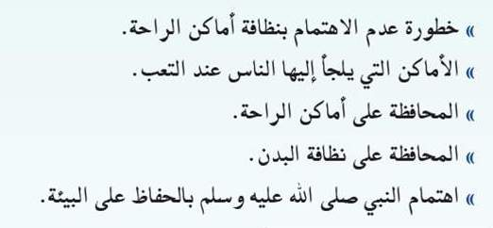
نشاط ثُنائي
مدة التنفيذ: دقيقتان
المطلوب: نختار الفكرة العامة والأفكار الرئيسة مما يلي:
رئيسة
رئيسة
الفكـرة العامة
لم ترد في أفكـار النص
رئيسة

Slide 13
أذكر أماكن غير التي وردت في النص يلجأ إليها الناس طلبًا للراحة.
1- شاطئ البحر .
2- المتنزهات الطبيعية .
3- المزارع .

Slide 14
نشاط تَعاوني
مدة التنفيذ: ثـلاث دقـائـق
الهدف:رصد بعض الأسباب التي تمنع الاستفادة من بعض الأماكن المهيأة لاستخدامها.
1- لا مبالاة بعض من يرتادون أماكن الراحة بتنظيف المكان الذي ارتادوه
2- قصور بعض الموكل إليهم مهمة تنظيف الأماكن العامة عن القيام بواجبهم.
3- عدم تهيئة الأماكن التي تصلح أن تكون مكانًا للراحة بالمستلزمات التي يحتاجها من يرتاد هذه الأماكن كدورات المياه .

Slide 15
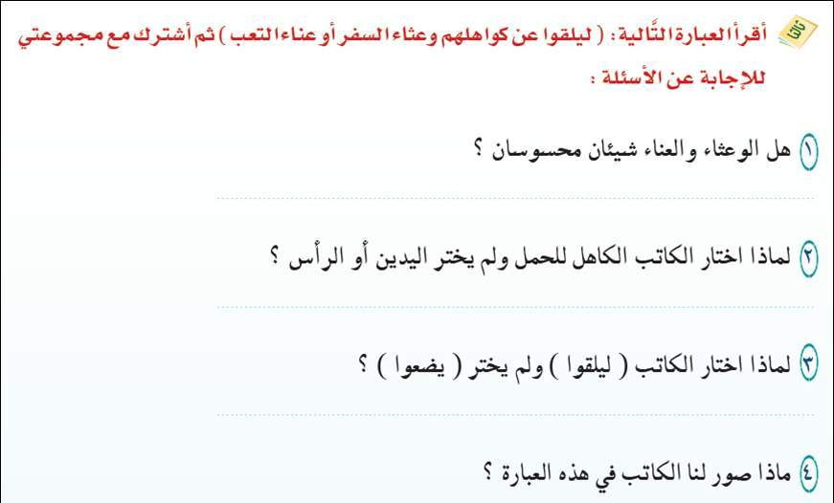
لا ، معنويان شبههما بشيئين حسـيـين .
الكاهل يستطيع حمل ما لا يحمله الرأس وتحمله اليدان .
لدلالتها على المسارعة في التخلص من الاحمال .
صور لنا العناء والتعب بشيء يحمل على الكاهل .

Slide 16
أستودعكن الله الذي لا تضيع ودائعه
” ضحى المغلـوث ”

